Slide 1
Использование образовательного конструктора для практики блочного программирования с комплектом датчиков (датчиков–Э) в образовательном процессе

Slide 2
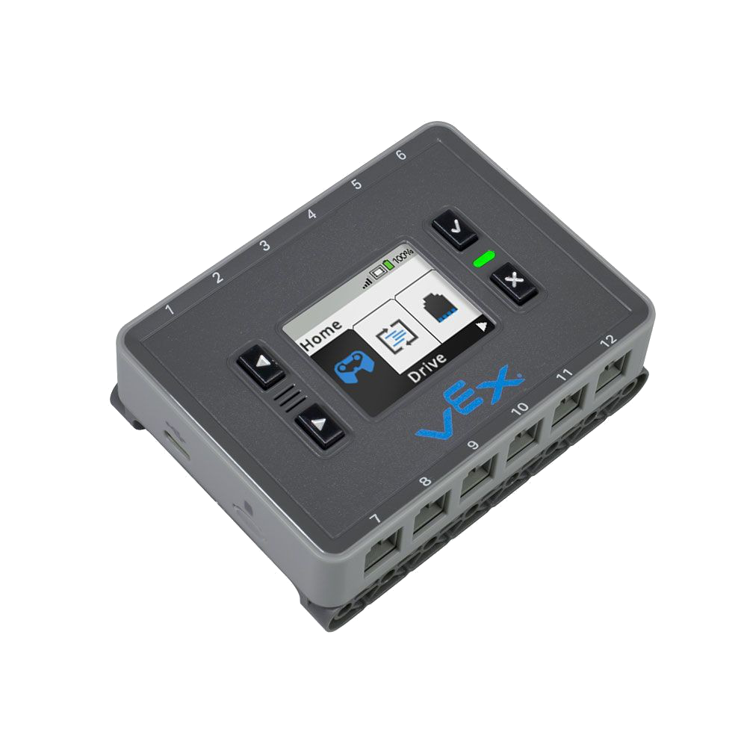
Контроллер vex iq
4 кнопки управления
12 универсальных портов

Slide 3
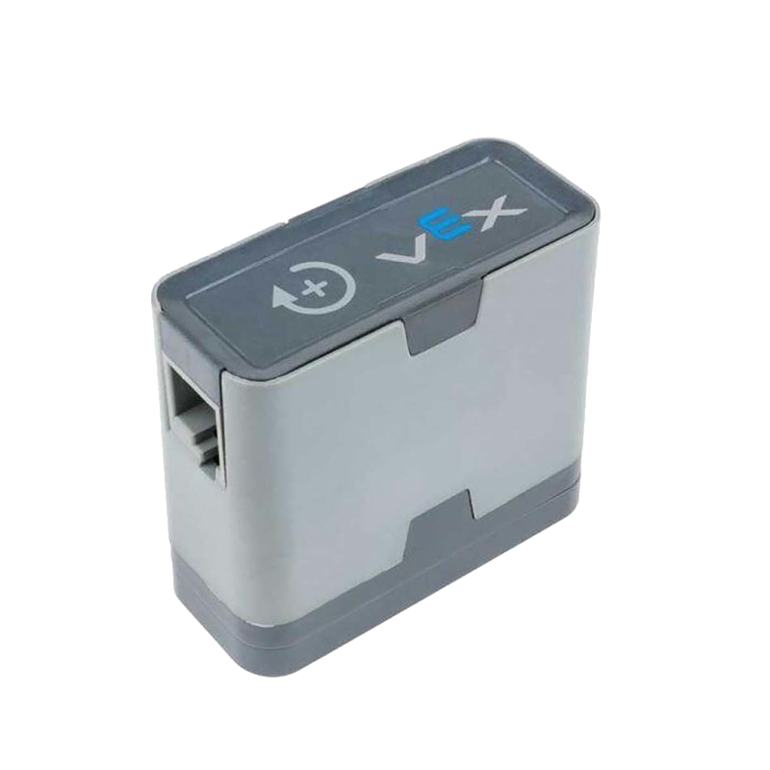
Устройство движения vex iq
мотор

Slide 4
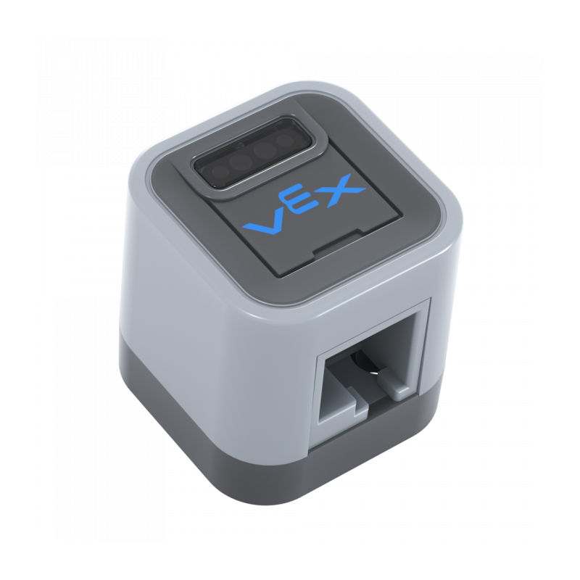
Датчики в наборе vex iq второго поколения
Оптический датчик
Optical sensor

Slide 5
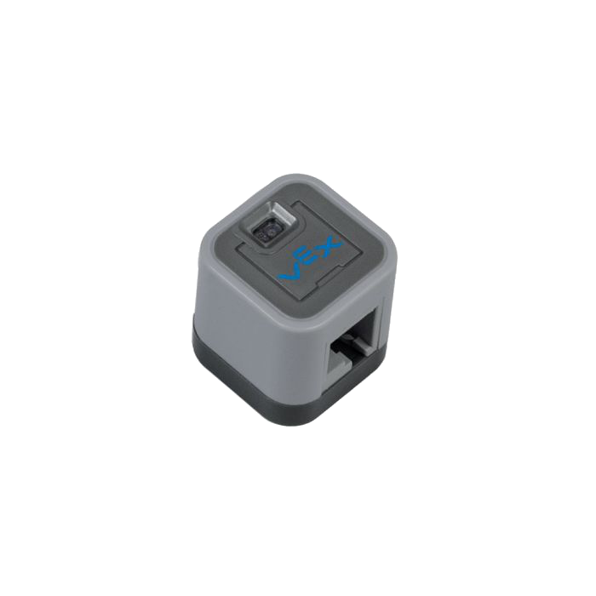
Датчики в наборе vex iq второго поколения
Датчик расстояния
distance sensor

Slide 6
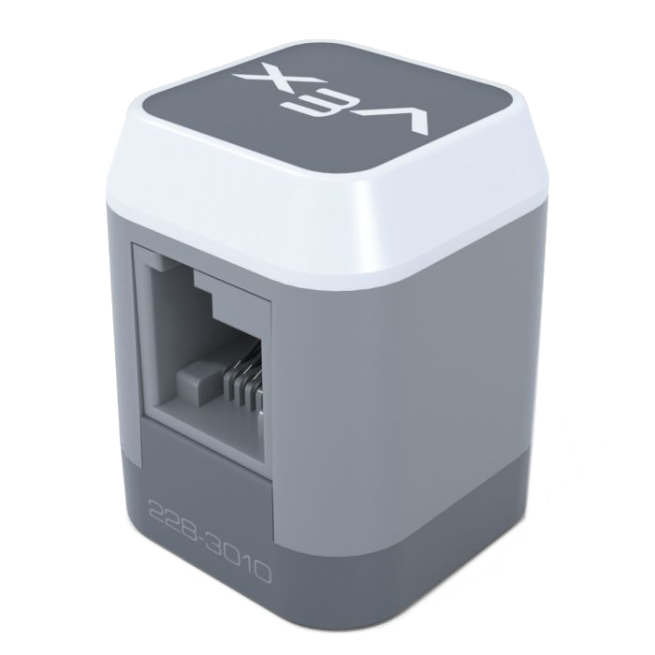
Датчики в наборе vex iq второго поколения
Датчик касания с RGB светодиодом
touch led

Slide 7
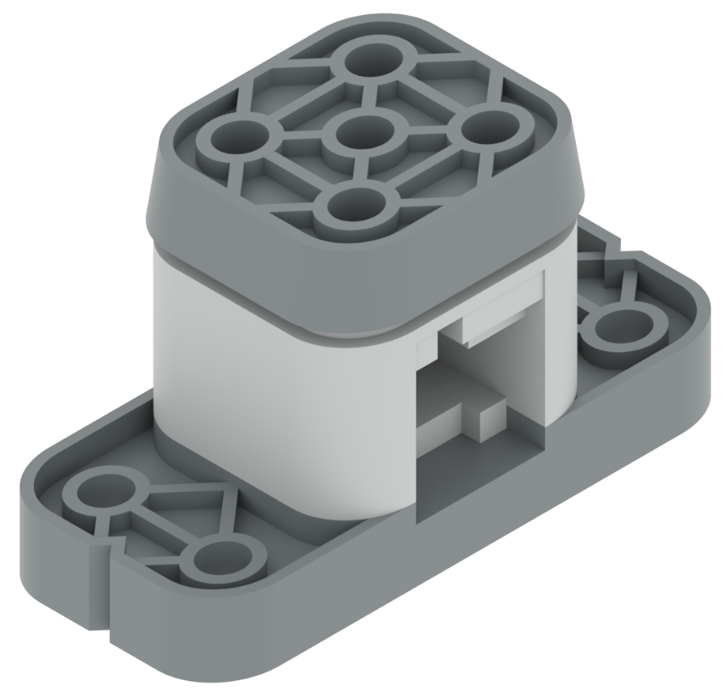
Датчики в наборе vex iq второго поколения
Датчик нажатия
bumper

Slide 8
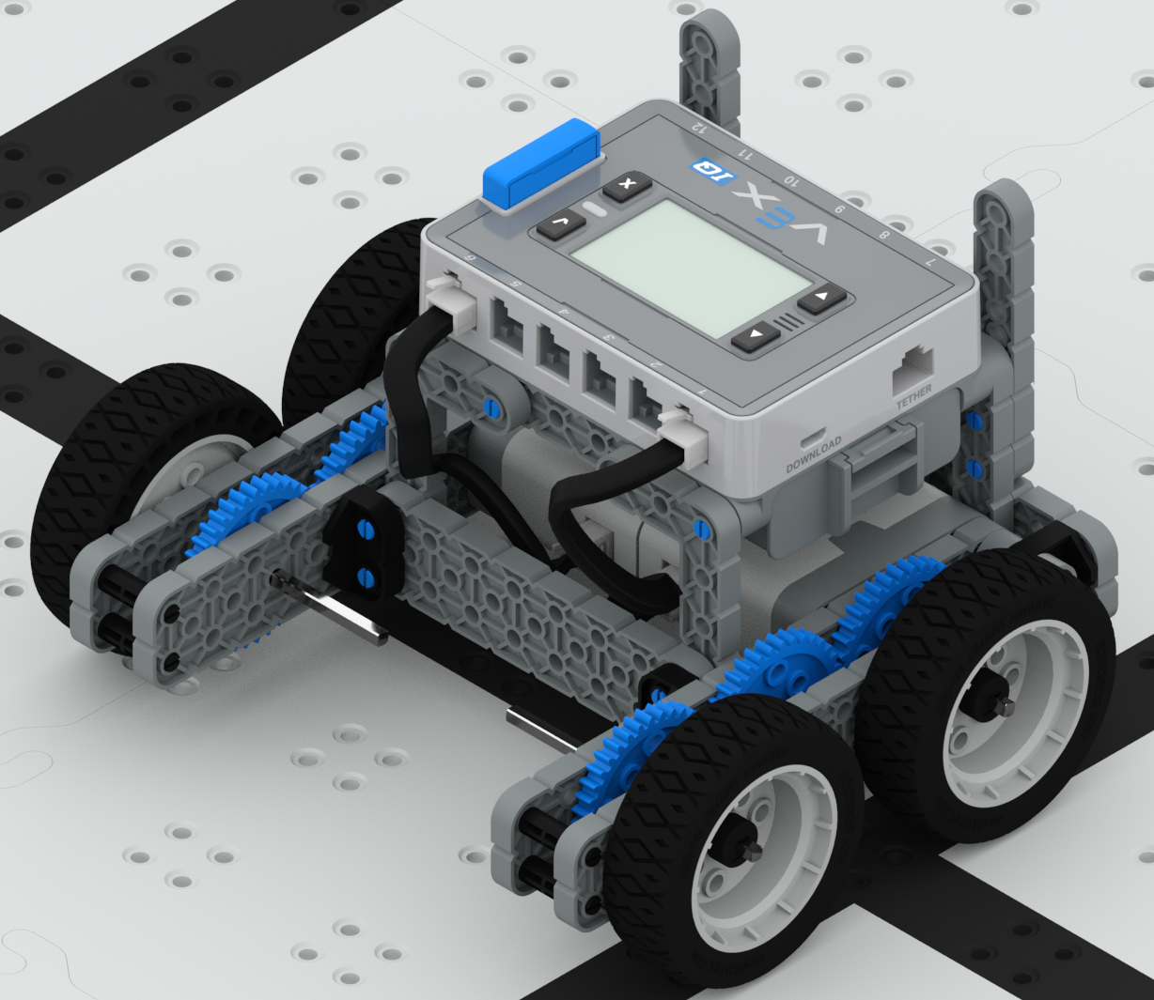
Передача движения vex iq
Вариант 1: зубчатая передача

Slide 9
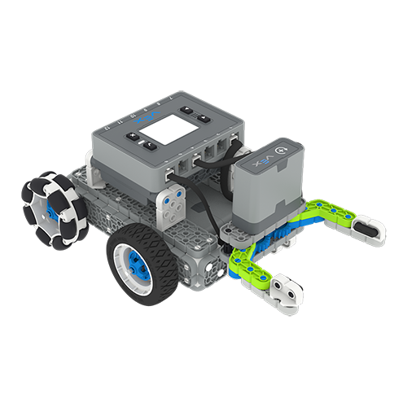
Передача движения vex iq
Вариант 2: два ведущих колеса и два колеса всенаправленного движения
(omni-колеса)

Slide 10
Сборка базовой платформы vex iq
Сборка базовой платформы по инструкции

Slide 11
Программирование базовой платформы vex iq
Запрограммируйте робота, чтобы он проехал по заданной траектории

Slide 12
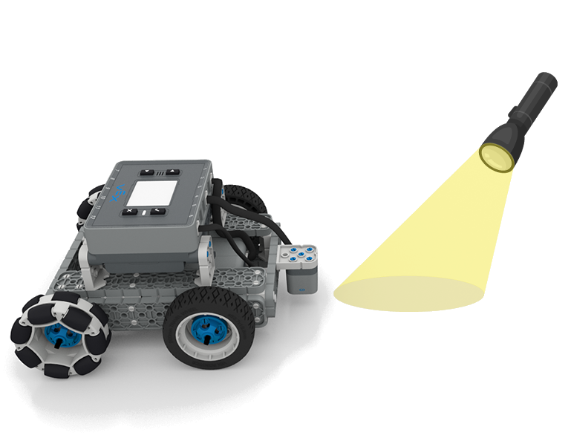
Работа с оптическим датчиком vex iq
Прикрепите датчик к платформе так, чтобы он был направлен вниз.
Подключите датчик к любому свободному порту.
Добавьте в настройках программы новое устройство.

